Slide 1
FEMME et BPCO: une patiente pas comme les autres
2017
Groupe femme et maladies respiratoires
SPLF

Slide 2
Plan
Epidémiologie
Importance du diagnostic
Impact de la BPCO : Des particularités
Comorbidités différentes de celle des hommes
Prise en charge à adapter?
Proposition d’un plan d’action

Slide 3
Plan
Epidémiologie
Importance du diagnostic
Impact de la BPCO : Des particularités
Comorbidités différentes de celle des hommes
Prise en charge à adapter?
Proposition d’un plan d’action

Slide 4
BPCO: un stéréotype masculin
Homme de plus de 50 ans
Fumeur ou ex fumeur
Toux et crachats réguliers
Ce stéréotype masculin
représente-t-il encore une réalité?
Raherison et al Rev Mal Resp 2010: 27:611

Slide 5
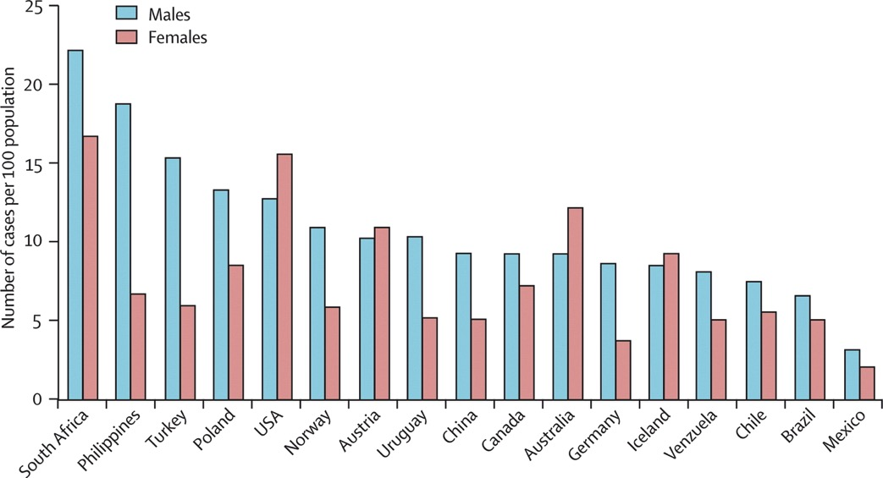
Epidémiologie de la BPCO
Prévalence de la BPCO chez les hommes et chez les femmes (stade Gold >= 2)
Dans certains pays, la prévalence de la BPCO est déjà supérieure chez la femme
Mannino et al. The Lancet 2007 370, 765-773DOI: (10.1016/S0140-6736(07)61380-4)

Slide 6
La Cohorte « Millenium » (Grande Bretagne)
Une cohorte Britannique incluant 1,3 millions de femmes en 1996-2001
Le suivi a été fait 3 ans et 8 ans plus tard
L’analyse a été faite selon le statut tabagique: non fumeuse, ex fumeuse, fumeuse active
Et selon la quantité de tabac fumée
Le risque de décès lié au tabagisme actif chez les femmes augmente avec
le nombre de cigarettes fumées et l’âge précoce du tabagisme actif régulier

Slide 7
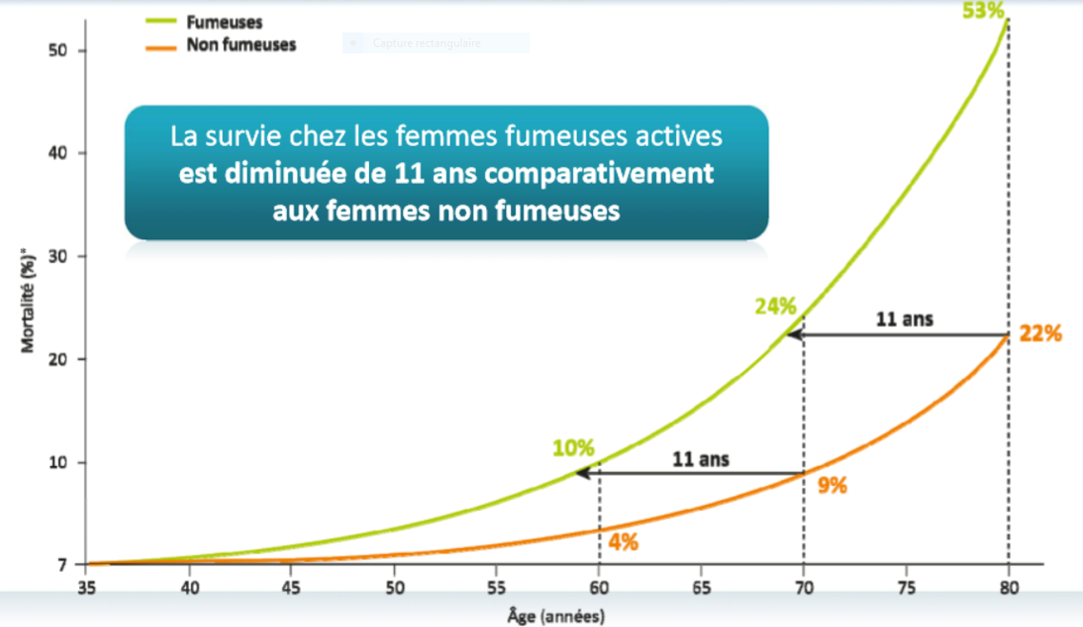
La Cohorte « Millenium » (Grande Bretagne)
Le risque de décès lié au tabagisme actif chez les femmes
augmente avec le nombre de cigarettes fumées et l’âge
précoce du tabagisme actif régulier
La survie des fumeuses est diminuée de 11 ans/non fumeuses

Slide 8
Tendances épidémiologiques actuelles aux USA
L’évolution des causes de mortalité a été étudiée dans 7 cohortes poolées à trois périodes différentes:
1959-1965,1982-1988,2000-2010
Selon le sexe et les habitudes tabagiques chez les sujets de plus de 55 ans
L’effectif total était de :
1959-1965 n=518982
1982-1988 n=746485
2000-2010 n=956756
Thun et al, 50 years trends in smoking related mortality in the united states N Engl J Med 2013

Slide 9
Tendances épidémiologiques actuelles aux USA
Augmentation des décès par BPCO
chez les femmes en fonction de l'âge
Thun M. et al. 50‐Year Trends in Smoking‐Related Mortality in the United States, N Engl J Med. 2013 January 24; 368(4): 351‐364

Slide 10
Tendances épidémiologiques actuelles aux USA
Chez les sujets fumant plus de 40 cigarettes par jour, le risque de décès lié à la BPCO est plus élevé chez les femmes que chez les hommes
un M. et al. 50‐Year Trends in Smoking‐Related Mortality in the United States, N Engl J Med. 2013 January 24; 368(4): 351‐364

Slide 11
Tendances épidémiologiques actuelles aux USA
Diminution du risque de décès lié à la BPCO si l'arrêt du tabac survient avant l'âge de 40 ans
un M. et al. 50‐Year Trends in Smoking‐Related Mortality in the United States, N Engl J Med. 2013 January 24; 368(4): 351‐364

Slide 12
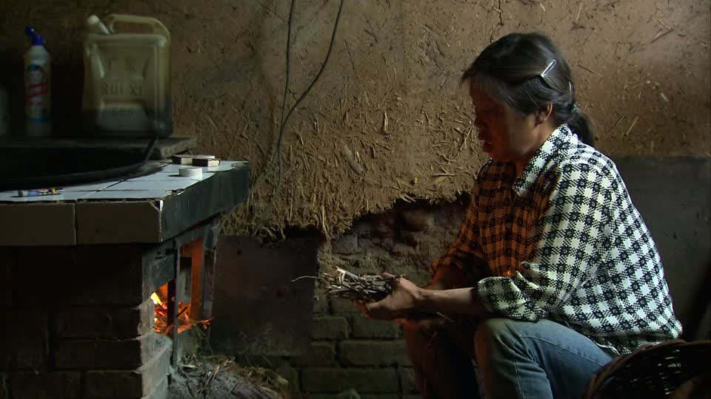
Pourquoi une augmentation de la prévalence de la BPCO chez les femmes?
Une exposition accrue des femmes aux facteurs risques :
Dans les pays développés : tabac et facteurs professionnels
Dans les pays en voie de développement: fumées domestiques
Raherison Rev Mal Resp 2010

Slide 13
Les effets du tabagisme actif sur la fonction respiratoire des femmes
Dès l’adolescence : ralentissement de la croissance pulmonaire chez les jeunes filles fumeuses dès 5 cigarettes /jour
Cohorte de 10000 adolescents suivis durant 8 ans Gold, NEJM 1996
A la ménopause : une sensibilité accrue au tabac
Chez les femmes au delà de 45-50 ans
-Majoration du déclin du VEMS (p=0,011)
-Y compris pour un tabagisme modéré (<15 cigarettes jour)
Meta analyse de 11 cohortes : 55709 patients de 32 à 73 ans
suivi sur 5 à 29 ans
Wen Qi Gan et al Respiratory Research 2006

Slide 14
Un exemple de facteur professionnel : risque augmenté de BPCO chez les infirmières exposées aux désinfectants de surface
Etude réalisée auprès de plus de 55000 infirmières aux USA (US Nurses Study II,2009-2017)
L’exposition professionnelle régulière aux désinfectants de surface majore le risque de BPCO de 22 à 32%
D’après Dumas.O, INSERM,ERS Milan 2017

Slide 15
Hypothèses physiopathologiques
Hyperréactivité bronchique plus importante ?
Disparition du rôle protecteur des œstrogènes après la ménopause ?
Sensibilité majorée à l’inflammation systémique ?
Plus petit calibre bronchique chez les femmes ?
Rôle du poids ?
Prédisposition génétique ?
Raherison C et al. Existe-t-il des spécificités chez les femmes atteintes de BPCO? Rev Mal Respir,2010;27:611-624
Jenkins C Improving the managment of COPD in women Chest march 2017

Slide 16
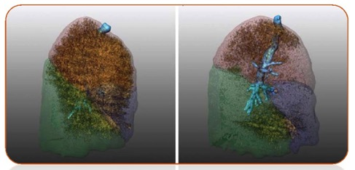
Un aspect radiologique et histologique particulier
À tabagisme égal :
Moins de lésions emphysémateuses
(répartition prédominante de ces lésions au niveau central)
Hommes
Femmes
Bronches plus rétrécies
Épaississement de la paroi épithéliale des bronches
1 053 patients BPCO d
et de la distribution de
1053 patients BPCO dont 409 femmes. Evaluation de la sévérité et de la distribution de l’emphysème par scanner hélicoïdal et étude de la densité tissulaire ; étude histologique de la paroi bronchique (petites bronches < 2 mm de diamètre) auprès de 101 patients
l’emphysème par scanner hélicoïdal et étude de la densité tissulaire ; étude histologique de la paroi bronchique (petites bronches < 2 mm de diamètre) auprès de 101 patients
D'

Slide 17
Un déclin de la densité pulmonaire plus rapide chez les femmes quel que soit l’âge (et l’IMC)
Variation annuelle de la densité pulmonaire (PD15 g/l par 20 PA)
Anciens Fumeurs
IMC 20 kg/M²
Fumeurs Actuels
IMC 20 kg/M²
1 928 patients BPCO (699 femmes) de l'étude Éclipse. Patients BPCO de stade 2 à 4, suivis pendant 3 ans , qui n'ont pas changé de statut tabagique au cours du suivi.
Scanner annuel réalisé.
D'après Coxson et al. The presence and progression of emphysema in COPD as determined by CT scanning and biomarker expression: a prospective analysis from the ECLIPSE study. Lancet Respir Med. 2013 Apr; 1(2):129‐36

Slide 18
Plan
Epidémiologie
Importance du diagnostic
Impact de la BPCO : Des particularités
Comorbidités différentes de celle des hommes
Prise en charge à adapter?
Proposition d’un plan d’action

Slide 19
Etude pivot
Sous diagnostic de la BPCO en Médecine Générale
192 MG (50% USA, 50% CANADA)
154 hommes et 38 femmes inclus
Etape 1
Eléments fournis au praticien:
âge, sexe, tabac, toux, degré d’essoufflement
Différence significative : 58% vs 42%
Etape 2
Complément d’information:
Résultats spirométrique
Différence non significative: 74% vs 66%
A Symptômes identiques
Sous diagnostic de la BPCO chez la Femme Vs Homme
Partiellement corrigé si le MG dispose d’une spirométrie
Chapman Chest 2001

Slide 20
Sous-diagnostic de la BPCO chez la femme en Médecine Générale
1ère étape : éléments fournis au praticien
Âge
Sexe
Tabac
Toux
Degré d’essoufflement
58%
42%
Diagnostic
de BPCO
Chapman KR et al. Gender Bias in the Diagnosis of COPD. Chest 2001; 119; 1691-1695
Différence significative
homme vs. femme (p < 0,05)

Slide 21
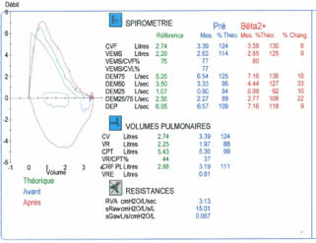
Sous-diagnostic de la BPCO chez la femme en Médecine Générale
2ème étape : complément d'information
Résultats spirométrie
74%
66%
Diagnostic
de BPCO
Différence non significative homme vs. femme (p < 0,05)
La connaissance de la spiromètre réduit le risque
de sous-diagnostic mais pas totalement
Chapman KR et al. Gender Bias in the Diagnosis of COPD. Chest 2001; 119; 1691-1695

Slide 22
Un sous-diagnostic constaté également en France
Étude Eden : enquête épidémiologique transversale auprès de 2 378 médecins et 3 411 patients à risque de BPCO dont 2 405 hommes (59 ans en moyenne) et 1 006 femmes (56 ans ; p < 0,0001)
Sous-utilisation de l’EFR pour poser le diagnostic chez la femme
24% des hommes BPCO bénéficiaient d’une EFR vs. seulement 19% des femmes (p = 0,001)
Les femmes étaient considérées comme « à risque de BPCO » et diagnostiquées moins rapidement comme « atteintes de BPCO »
Piperno D et al. Patients à risque de broncho-pneumopathie chronique obstructive en médecine générale. Enquête épidémiologique avec 3 411 patients. Presse Med 2005; 34: 1617-22

Slide 23
Des signes cliniques
qui doivent alerter….

Slide 24
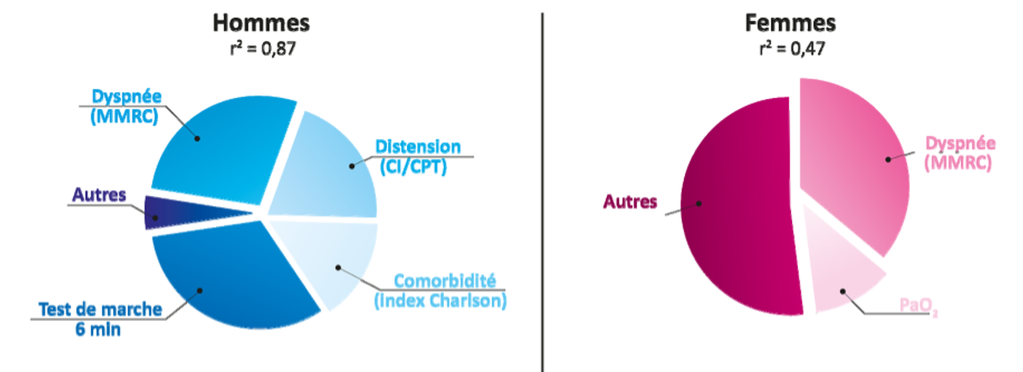
Les femmes principalement gênées par la dyspnée
Facteurs prédictifs du score SGRQ (qualité de vie) selon le sexe
Dyspnée
(MMRC)
Distension
(CI/CPT)
Dyspnée
(MMRC)
Autres
Autres
Test de marche
6 mn
Comorbidité
Pa0₂
146 BPCO stables (73H et 73F) appariés par VEMS: étude de corrélation SGRQ et déterminants éventuels (stade I:13%; stade II: 43%; stade III: 36% et stade IV:5%)

Slide 25
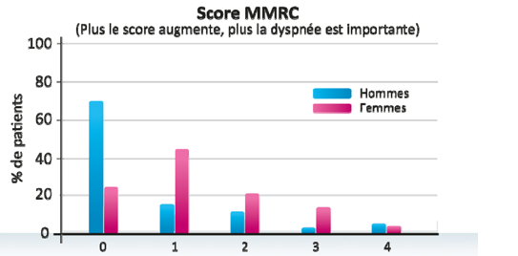
Un profil clinique plus sévère chez les femmes
A même niveau d’obstruction bronchique
une dyspnée majorée chez la femme (score et échelle visuelle)
Une moindre performance au test de marche de 6 mn :
61 m pour les femmes vs 52 m pour les hommes (p=0.001)
Malgré des facteurs de risque moins importants
population féminine plus jeune: 56 vs 67 ans
Consommation plus faible de tabac: 48 vs 69 paquets années
100 hommes et femmes (post ménopause), BPCO stable,
Appariés par stade de sévérité GOLD (stade I:25%; stade II:52%; stade III:17% et stade IV ;3%)
Répartition identique des sexes selon les stades

Slide 26
Plan
Epidémiologie
Importance du diagnostic
Impact de la BPCO : Des particularités
Comorbidités différentes de celle des hommes
Prise en charge à adapter?
Proposition d’un plan d’action

Slide 27
Des comorbidités particulières
à évaluer….

Slide 28
Caractéristiques cliniques et qualité de vie chez des femmes atteintes de BPCO: l’étude VITALITE

Slide 29
Etude VITALITE
Etude descriptive, multicentrique, transversale
Réalisée en France de Novembre 2009 à Novembre 2010
146 Pneumologues ont participé
410 patients BPCO inclus: 247 femmes et 183 hommes
Critères d’inclusion
Patients en ambulatoire, âge >=40 ans
BPCO avec VEMS/CVF post BD < 0.7
Suivi pour BPCO depuis au moins 3 mois
VEMS post BD < 80% prédite
Consentement signé + capacité à compléter le SGRQ
Critères d’exclusion
Exacerbation actuelle ou récente (<6 sem)
Asthme actuel ou antécédents
Oxygénothérapie longue durée, ventilation non invasive ou trachéotomie
Patient participant à un autre essai clinique

Slide 30
Chez les femmes: plus d’ostéoporose et d’anxiété & dépression que de pathologies cardiovasculaires
 | Homme (n=183) | Femme (n=247) | p
 | 42,60% | 57,40%
Age moyen (années) | 66,6 +/- 10,8 | 61,9 +/- 11,3 | <0.001
% de sujets IMC < 21 (Kg/m2) | 14,9 | 29,5 | 0.002
Vit tout seul (%) | 17,6 | 36,1 | <0.001
Au Chômage (%) | 11,8 | 25,2 | >0.001
Non fumeur/Fumeur actuels (%) | 2,2/30,2 | 15,4/44,1 | <0.001
Tabagisme (paquets-années) | 40,5 +/- 19 | 37 +/- 16 | 0.041
Comorbités (%)
Hpertension artérielle | 41,4 | 32,9 | NS
Cardiopathie ischémique | 24,4 | 5,7 | <0.001
Artériopathie des membres infs | 12,2 | 3,7 | 0.001
Insuffisance cardiaque | 8,4 | 2,9 | 0.011
Diabète | 11,5 | 6,5 | NS
Dyslipidémie | 26 | 16,7 | <0.02
Alcoolisme | 8,8 | 3,3 | 0.013
Apnée du sommeil | 13,3 | 4,1 | 0.001
Ostéoporose | 2,8 | 19,6 | <0.001
Troubles anxieux (diagnostiqués) | 16,8 | 29,4 | 0.003
Dépression (diagnostiquée) | 4,6 | 19 | <0.001

Slide 31
Comorbidités
Plus d’ ACO(S): Asthme + BPCO
Ostéoporose
dépression, anxiété, qualité de vie
Cancer bronchique
Retentissement social
Couillard A: rev pneumol clin 2011
Raherison c: women’s healh 2014

Slide 32
La BPCO: un retentissement psychologique majeur chez les femmes
Prévalence des troubles psychiatriques (anxiété et dépression)
POPULATION GENERALE
31%
PATIENTS BPCO
49%
FEMME HOMME
Tous troubles psychiatriques 60% p=0.03 38%
Troubles Anxieux 56% p=0.04 35%
116 patients atteints de BPCO dont 53% de femmes en consultation ambulatoire; BPCO en
état stable sans exacerbation depuis au moins 4 semaines,1 hospitalisation pour exacerbation
dans les 24 mois précédents, questionnaires validés, diagnostic psychiatrique établi en aveugle, EFR

Slide 33
Anxiété et dépression : conséquences pour le patient BPCO
Augmentation de la fréquence des exacerbations, des hospitalisations
Prolongation de la durée d’hospitalisation
Facteur majeur de risque de ré hospitalisation
Altération de la qualité de vie
Réduction de la tolérance à l effort
Aggravation de la sensation de fatigue
Ninot G. Rev Mal Respir. 2011 Jun;28(6):739-48.

Slide 34
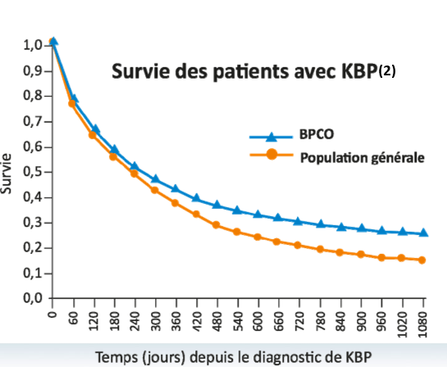
Cancer Bronchique (KBP) et BPCO
La sévérité de l’obstruction bronchique augmente le risque de KBP ⁽¹⁾
X 2,23 chez l’homme
X 3,97 chez la femme
BPCO: facteur prédictif
Négatif sur la survie KBP ⁽²⁾

Slide 35
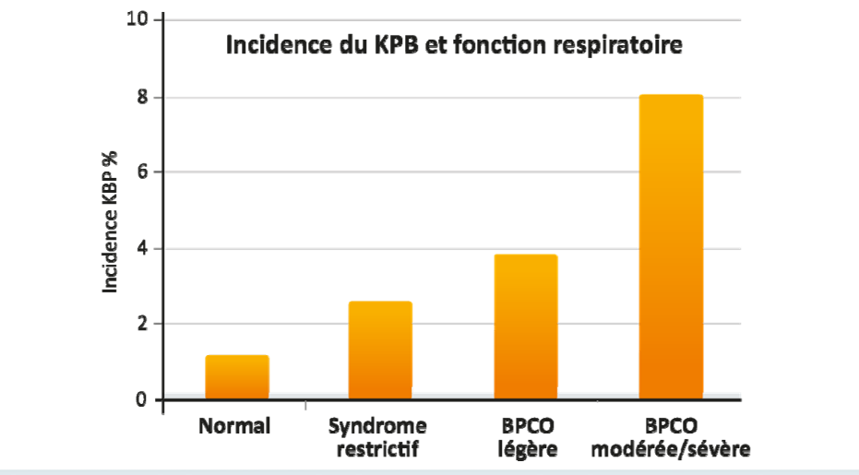
Cancer bronchique (KBP) et BPCO
L’incidence du KBP augmente avec la sévérité de la BPCO

Slide 36
Plan
Epidémiologie
Importance du diagnostic
Impact de la BPCO : Des particularités
Comorbidités différentes de celle des hommes
Prise en charge à adapter?
Proposition d’un plan d’action

Slide 37
Les traitements
Sous représentation des femmes dans les études cliniques
Pas d’évaluation pour différencier la réponse à un traitement des femmes et des hommes
BPCO et corticothérapie (inhalée et générale) :
Évaluer régulièrement l’ostéoporose car plus fréquente chez la femme
Des études sur la qualité de vie et le résultat de la réhabilitation respiratoire sont nécessaires
Sevrage Tabagique:
Résultats meilleurs à court terme chez la femme
moins bon sur le moyen et long terme

Slide 38
Conduite à tenir en soins primaires
Etape 1 : Interrogatoire et examen clinique
Etape 2 : évaluation spirométrique
Etape 3 : avis spécialisé

Slide 39
Les points clés de l’interrogatoire
Evaluation du tabagisme
A tabagisme égal, BPCO plus rapide et plus grave
BPCO parfois à moins de 20 PA
Exposition à des aérocontaminants
Aux biomasses, fuel
Pollution intérieure
Environnement professionnel
Statut économique
Infections respiratoires et exacerbations
Plus mauvais pronostic

Slide 40
RECAPITULATIF
SOUS DIAGNOSTIC ET TRAITEMENT SOUS-OPTIMAL
CONSOMMATION DE TABAC
PRESENTATION DE LA MALADIE (BPCO)
EXPOSITIONS PROFESSIONNELLES
NIVEAU SOCIO-ÉCONOMIQUE
EXPOSITIONS NON-PROFESSIONNELLES
COMORBIDITES(BPCO)
The impact of female sex on COPD
D’après Jenkins (2017), Improving the Management of COPD in Women,

Slide 41
Conclusions
La BPCO chez la femme est moins bien identifiée alors que les chiffres mondiaux se rapprochent de l’égalité H/F
Le Médecin généraliste a un rôle pivot:
Pour éviter le retard au diagnostic, encore trop fréquent
Pour éviter de penser « Asthme » , alors qu’il s’agit d’une BPCO
Pour évaluer l’exposition au risque
Pour reconnaitre les spécificités cliniques et le retentissement sur la qualité de vie
Pour mesurer le souffle en soins primaires
Des études cliniques doivent être menées pour permettre de comprendre les similitudes et les différences entre la BPCO de la femme et celle de l’homme, afin d’améliorer le diagnostic précoce et la prise en charge

Slide 42
Plan
Epidémiologie
Importance du diagnostic
Impact de la BPCO : Des particularités
Comorbidités différentes de celle des hommes
Prise en charge à adapter?
Proposition d’un plan d’action

Slide 43
Suggestion de plan d’action
Large campagne d’information
Des Professionnels de santé
Du grand public
Changer l’image très négative de la BPCO
Surtout aux stades précoces de la maladie
Inciter à une politique de santé spécifique et dynamique
Prendre mieux en considération la santé respiratoire de la femme

